Slide 1







基于多组学数据分析的阿尔茨海默病早
期智能诊断方法研究
答辩人：江浩天
指导老师：杨鹏教授
2026年04月27日

Slide 2






1
研究背景与现状
目 录
2
研究方法
3
研究内容和结果分析
4
总结

Slide 3
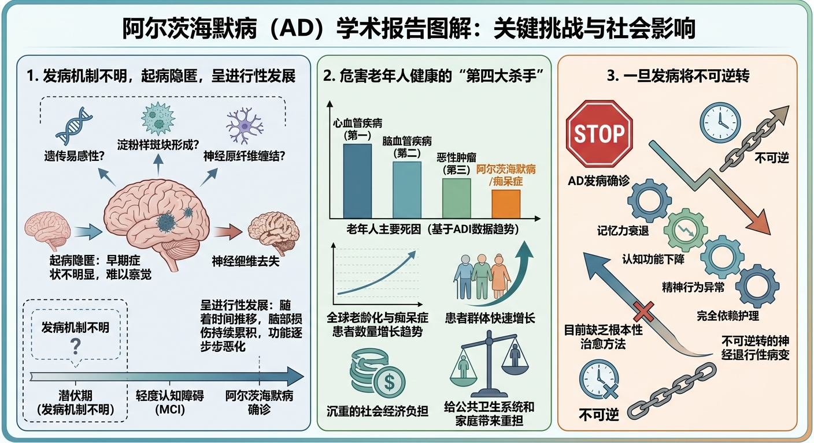
研究背景与现状
阿尔茨海默病（Alzheimer's disease, AD）
1、发病机制不明且起病隐匿且呈进行性发展
2、危害老年人健康的“第四大杀手”^{[1]}
3、一旦发病将不可逆转
[1] Alzheimer's Association. (2023). 2023 Alzheimer's disease facts and figures. Alzheimer's& Dementia, 19(4), 1598-1695.

Slide 4

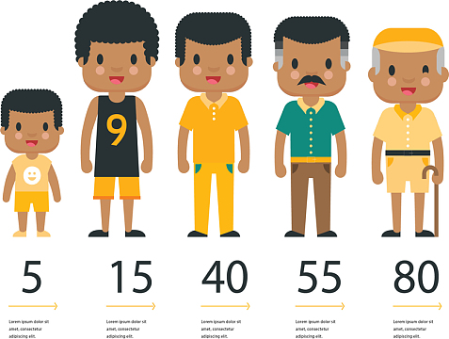
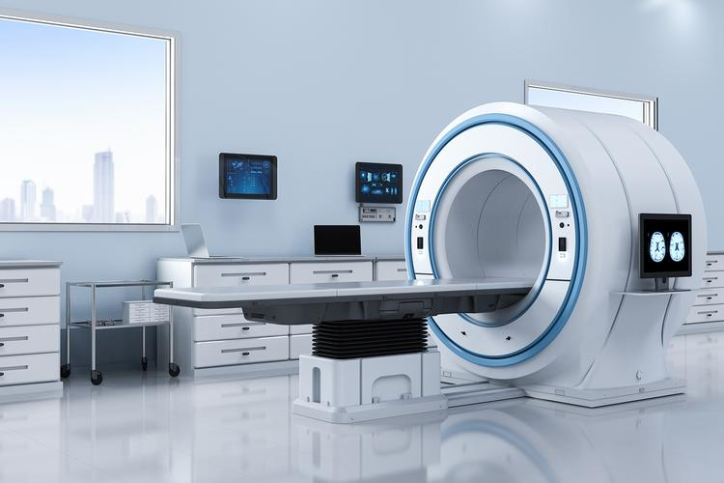
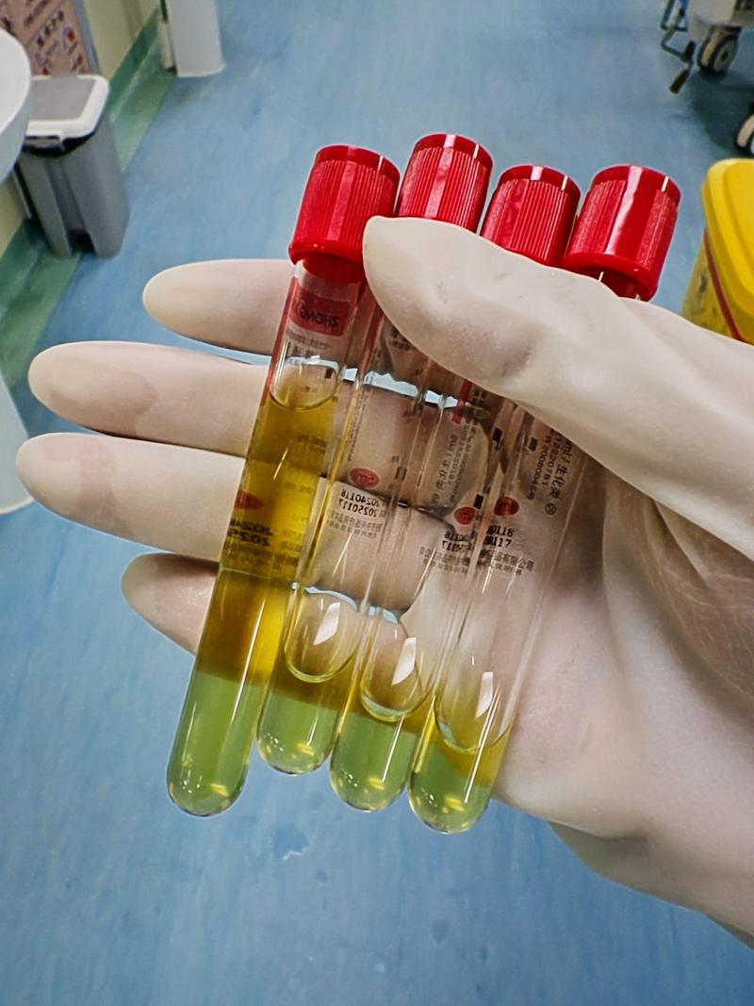
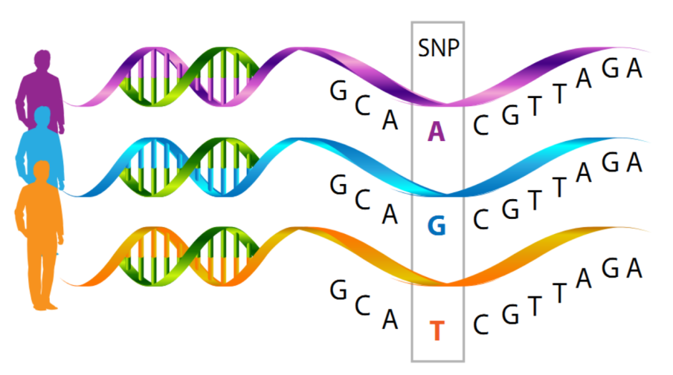

研究背景与现状
轻度认知障碍（Mild cognitive impairment, MCI）
1、介于正常人（NC）与阿尔茨海默病之间的关键过渡状态^{[2]}
2、MCI 患者每年转化 AD 的概率很高
3、早期诊断，精准识别 MCI 患者，同时发掘生物标志物
NC（正常人）→EMCI（早期）→LMCI（晚期）→AD
早期诊断介入治疗！
MRI影像
脑脊液（CSF）
单核苷酸多态性（SNP）
临床数据
（性别、年龄、体重）
多组学数据辅助早期诊断
        [2] Zhang Q, et al. Multi-modal diagnosis of Alzheimer’s disease using interpretable graph convolutional networks[J]. IEEE Transactions on Medical Imaging, 2025, 44(8): 2176-2187.

Slide 5

研究背景与现状
研究现状
存在问题：多组学数据特征维度高，特征之间没有联系，模型缺乏可解释性，训练成本，临床漏诊率要求
基于全局自注意力机制（Self-Attention）的 Transformer 架构逐渐兴起，被广泛应用于医学多模态特征融合。（Vaswani, A., Shazeer, N., Parmar, N., et al. (2017). Attention is all you need. Advances in Neural Information Processing Systems, 30.）
双注意力 GCN（DAGCN）通过自注意力与跨注意力机制融合影像与基因数据，显著提升了多分类诊断精度。（Li Y, et al. Dual Attention Graph Convolutional Network Fusing Imaging and Genetic Data for Early Alzheimer's Disease Diagnosis[R]. ADNI Report, 2024）
HyperGCN-Mamba等遥感与视觉领域的跨界研究强力验证了“局部拓扑建图+全局线性扫描”的卓越表现
（ Li, H., et al. (2024). HGMamba: Enhancing 3D Human Pose Estimation with a HyperGCN-Mamba Network. Proceedings of the IEEE/CVF Conference on Computer Vision and Pattern Recognition.）

Slide 6


研究方法
问题与解决思路
存在问题
解决思路
多组学特征维度过高
用稀疏掩码提纯特征
多组学特征之间没有联系
用图卷积建图
多组学数据训练量大，序列长
引入Mamba模块进行序列扫描

Slide 7
研究方法
模型总览：稀疏掩码图卷积 Mamba 网络（Sparsemask-GCN-MambaNet)

Slide 8
研究方法
阶段1：稀疏掩码特征极化
阶段2：图卷积
阶段3：状态空间模型

Slide 9
研究内容和结果分析
数据集概览
数据集 | NC | AD | EMCI | LMCI | MCI | 总计
ADNI1 | 101 | 90 |  | 65 | 110 | 366
ADNI2 | 104 | 75 | 105 | 98 |  | 382
ADNIGO |  |  | 81 |  |  | 81
总计 | 205 | 165 | 186 | 163 | 110 | 829
数据集 | 类型 | 详细信息
影像 | 结构磁共振数据，sMRI | 90个灰质脑区
基因 | 单核苷酸多态性，SNP | 155个SNP
蛋白 | 脑脊液， CSF | A-beta，P-tau，T-tau的浓度数据
统计信息 | 群体表型数据，P | 性别，年龄，体重

Slide 10
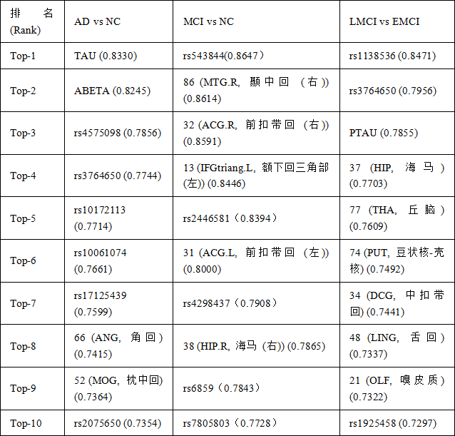

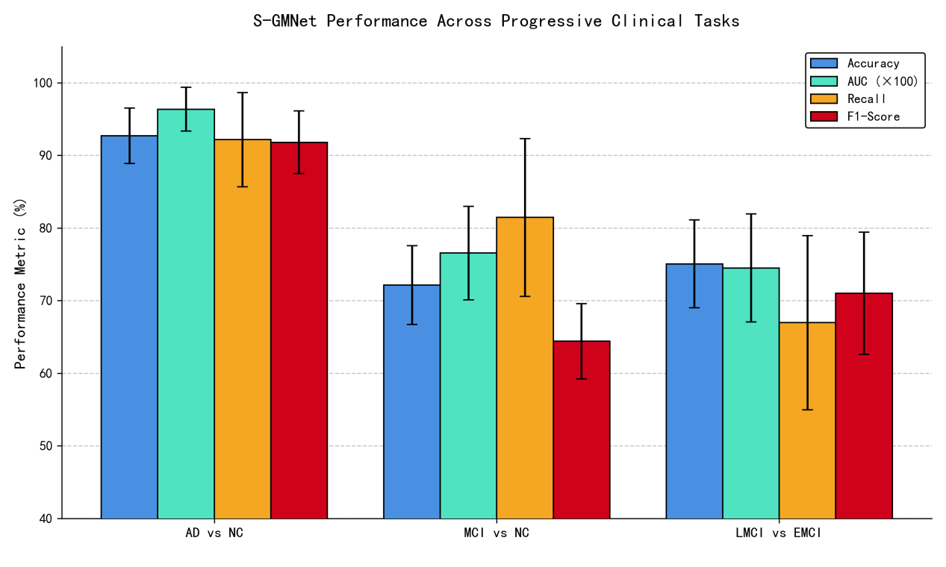
研究内容和结果分析
二分类任务和生物标志物提取结果
模型性能可进行早期精准诊断，同时挖掘出了标志物

Slide 11
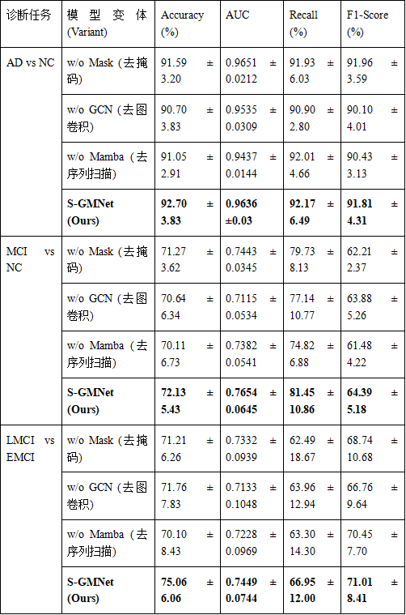
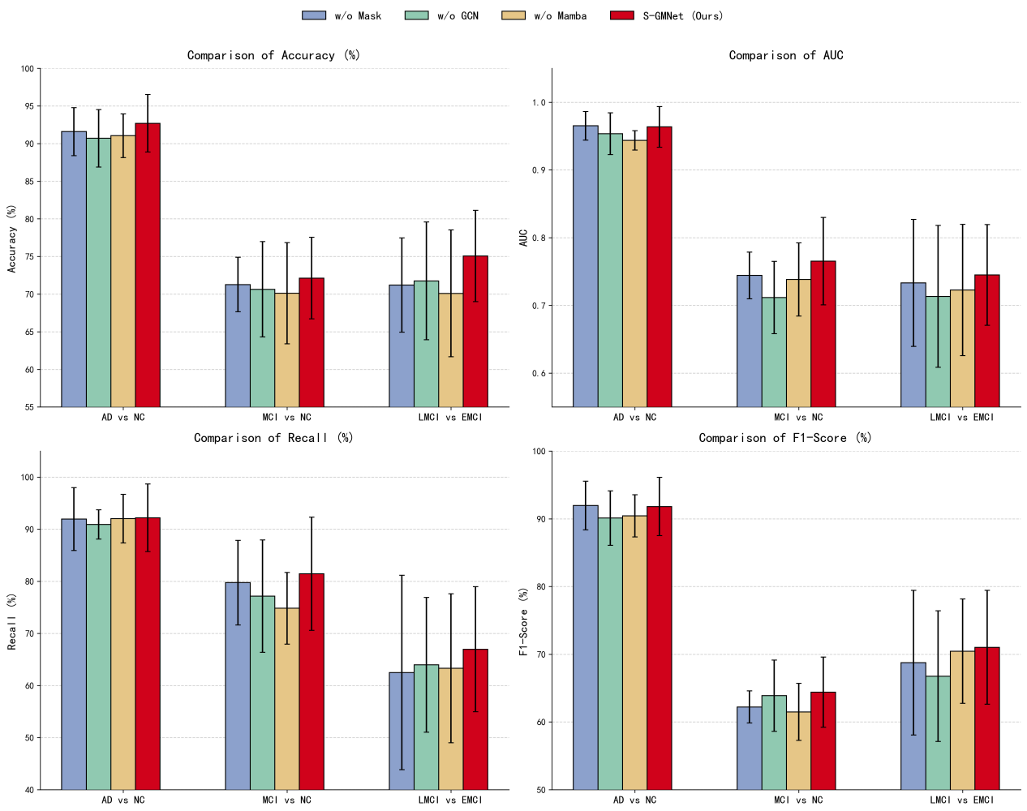
研究内容和结果分析
消融实验结果
结果证明了模型各模块的有效性

Slide 12
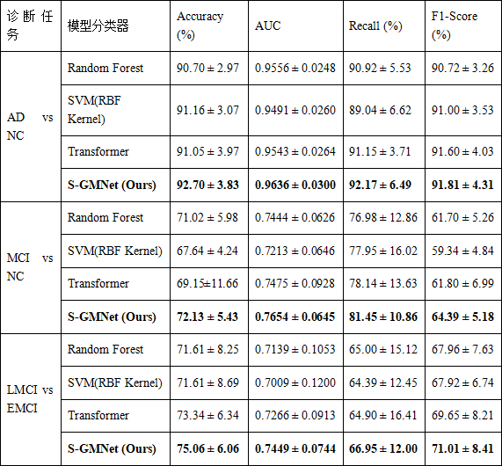
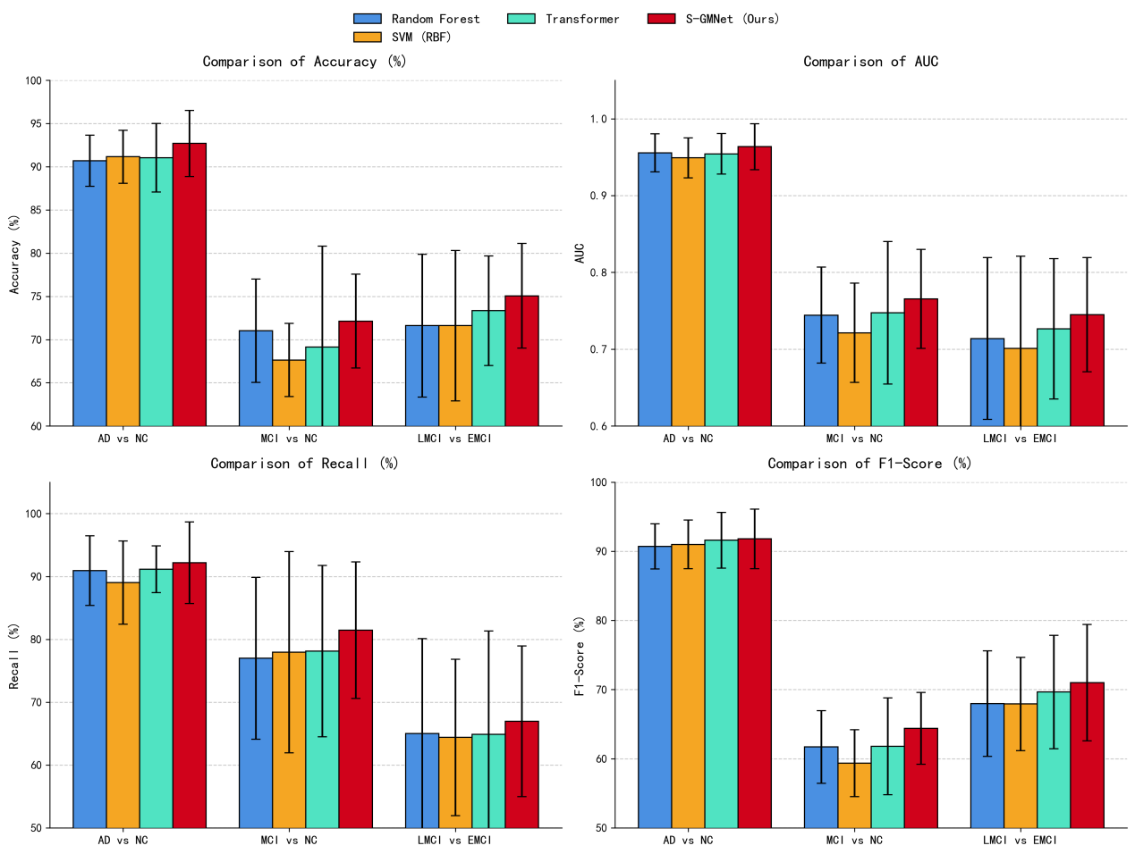
研究内容和结果分析
对比实验结果
模型在对比的模型中性能具有优势

Slide 13
总结
总结
展望
1、模型性能优于传统方法
2、模型具有可解释性
3、模型对于临床的应用有意义
1、进一步轻量化模型
2、数据量扩充

Slide 14




谢谢！​

